Slide 1
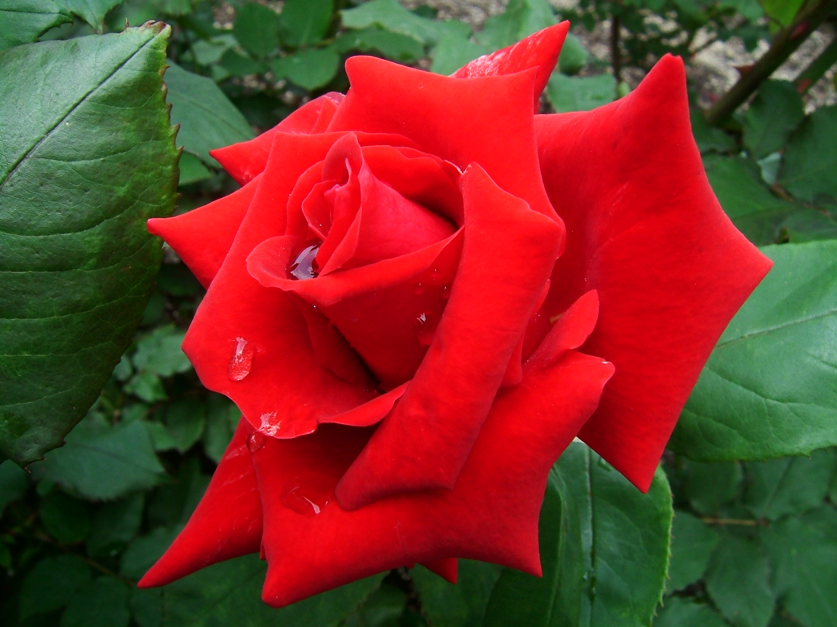
স্বাগতম

Slide 2
পরিচিতি
জাকারিয়া হোসেন
ইন্সট্রাক্টর (গণিত)
মাদারীপুর সরকারি টেকনিক্যাল স্কুল ও কলেজ
মাদারীপুর
বিষয় : গণিত
শ্রেনি :নবম
সাধারণ পাঠঃ বাস্তব সংখ্যা

Slide 3
$$\frac{১}{২}$$
$$\frac{১}{২}$$
লাল
হলুদ

Slide 4
চিত্রটি দেখি
$$\frac{1}{2}$$
$$\frac{1}{2}$$

Slide 5
$$\frac{২}{৩ }$$
$$\frac{১}{৩ }$$
কালো
সবুজ

Slide 6
স্বাভাবিক সংখ্যা
১,২,৩,৪,৫......
...... -৫,-৪,-৩,-২,-১,০,১,২,৩,৪, ৫.....
পূর্ণ সংখ্যা
ভগ্নাংশ সংখ্যা
অমুলদ সংখ্যা

Slide 7
পাঠ শিরোনাম
বাস্তব সংখ্যা

Slide 8
শিখনফল
বাস্তব সংখ্যার সংজ্ঞা বলতে পারবে।
পূর্ণ সংখ্যা ও বাস্তব সংখ্যার পার্থক্য নির্ণয় করতে পারবে ।
আবৃত ও আনাবৃত ভগ্নাংশের পার্থক্য নির্ণয় করতে পারবে।
বিভিন্ন গাণিতিক সমস্যার সমাধান করতে পারবে।

Slide 9
বাস্তব সংখ্যার শ্রেণি বিন্যাস….
বাস্তব সংখ্যা
মূলদ
পূর্ণ সংখ্যা
ভগ্নাংশ
ধনাত্নক
০
ঋণাত্নক
মৌলিক
1
যৌগিক
সাধারণ ভগ্নাংশ
দশমিক
অমূলদ
সসীম
অসীম আবৃত
অসীম অনাবৃত
প্রকৃত
অপ্রকৃত
মিশ্র

Slide 10
একক কাজ
১।পূর্ণ সংখ্যা ও বাস্তব সংখ্যাকে কি দিয়ে প্রকাশ করে?
২।ভগ্নাংশ কত প্রকার ও কি কি?
৩।মূলদ ও অমূলদ সংখ্যা বলতে কি বুঝ?
৪।$\sqrt{5}কি ধরণের$ সংখ্যা?

Slide 11
১.পূর্ণসংখ্যা:ধনাত্বক অথবা ঋনাত্বক সংখ্যা গুলোকে পূর্ণসংখ্যা বলে ।যেমন-………-৪,-৩,-২,-১,০,১,২,৩,৪…ইত্যাদি ।ইহাকে z দ্বারা প্রকাশ করা হয় ।
২.ভগ্নাংশ দুই প্রকার:(ক)সধারণ,(খ)দশমিক
৩.মূলদ সংখ্যা:যে সকল সংখ্যাকে ভগ্নাংশ আকারে প্রকাশ করা যায় তাদেরকে মূলদ সংখ্যা বলে ।যেমন- , , ,ইত্যাদি ।

Slide 12
৪.অমূলদ সংখ্যা:যে সকল সংখ্যাকে ভগ্নাংশ আকারে প্রকাশ করা যায় না তাকে অমূলদ সংখ্যা বলে ।যেমন-∙3,∙5,∙7 ইত্যাদি ।
৫.বাস্তব সংখ্যা: যে সকল সংখ্যা স্বাভাবিক সংখ্যা,পূর্ণসংখ্যা,মূলদ অথবা অমূলদ সংখ্যা নিয়ে গঠিত হয় তাকে বলে বাস্তব সংখ্যা ।বাস্তব সংখ্যাকে R দ্বারা প্রকাশ করা হয় ।

Slide 13
দলীয় কাজ
ভগ্নাংশের শ্রেনিবিন্যাস কর।
২. $\sqrt{3}$ ও $\sqrt{5 }$এর মাঝে দুইটি মূলদ ও অমূলদ সংখ্যা বের কর।
৩. সাধারণ ভগ্নাংশ প্রকাশ কর- 0$.74\dot{4}\dot{4}$ ও 0.$\dot{35}\dot{3} ।$

Slide 14
মূল্যায়ন
১.বাস্তব সংখ্যা কাকে বলে ?
২.মূলদ ও অমূলদ সংখ্যাকে কি দিয়ে প্রকাশ করা হয় ?
৩.কয়েকটি আবৃত ও অনাবৃত ভগ্নাংশের নাম বল ?
৪.শূন্য কি ধরনের সংখ্যা এবং কেন ?

Slide 15
বাড়ীর কাজ
ও

Slide 16
ধন্যবাদ

